Slide 1














































МОДЕЛЬ
РАЗВИТИЯ ОБСТАНОВКИ В СООТВЕТСТВИИ С НЕБЛАГОПРИЯТНЫМ ПРОГНОЗОМ
НА ТЕРРИТОРИИ КРАСНОДАРСКОГО КРАЯ
Notes:
1

Slide 2
ПРОГНОЗ МЕТЕОРОЛОГИЧЕСКОЙ ОБСТАНОВКИ НА ПРЕДСТОЯЩИЙ ПЕРИОД
ПО ТЕРРИТОРИИ КРАСНОДАРСКОГО КРАЯ
(по состоянию на 29.01.2020 г.)
По Краснодарскому краю: в большинстве районов дождь, местами сильный, в предгорных, горных районах с мокрым снегом. Ветер западных направлений 5-10 м/с, местами порывы 12-17 м/с. Температура воздуха ночью 2...7° тепла, в юго-восточных предгорьях до -2°; днем 4...9°.
На Черноморском побережье: местами дождь. Ветер южный, юго-западный 6-11 м/с, местами порывы 12-17 м/с, в Туапсинском районе до 20-23 м/с. Температура воздуха ночью 5...10°, днем 7...12°. МО г. Сочи ввременами дождь, в дневные часы сильный. Ветер юго-восточный с переходом днем на северо-западный 7-12 м/с, местами до 17 м/с. Температура воздуха ночью 4….9°, днем 7….12°.
По г. Краснодару: временами дождь. Ветер западных направлений 5-10 м/с, порывы 11-13 м/с. Температура воздуха ночью 4...6° тепла, днем 6...8°.
На двое последующих суток 31 января – 01 февраля 2020 года:
По Краснодарскому краю: местами осадки, преимущественно в виде дождя, в первой половине периода в отдельных районах сильные осадки, в горных и предгорных районах с мокрым снегом, местами налипание мокрого снега. Ветер западных направлений 5-10 м/с, местами порывы до 15 м/с. Температура воздуха ночью -1...+4°, местами при прояснении -2…-6°; днем 2…7° тепла, местами до 9° тепла.
На Черноморском побережье: местами дождь, в первой половине периода в Туапсинском районе местами сильный дождь. Ветер северный, северо-западный с переходом на южный, юго-восточный 12-14 м/с, местами порывы 15-20 м/с. Температура воздуха ночью 2…7° тепла, днем 6…11°.

Slide 3
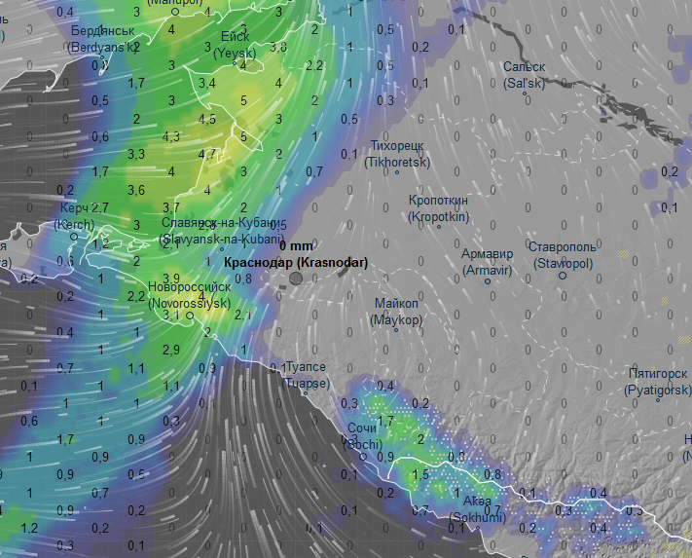
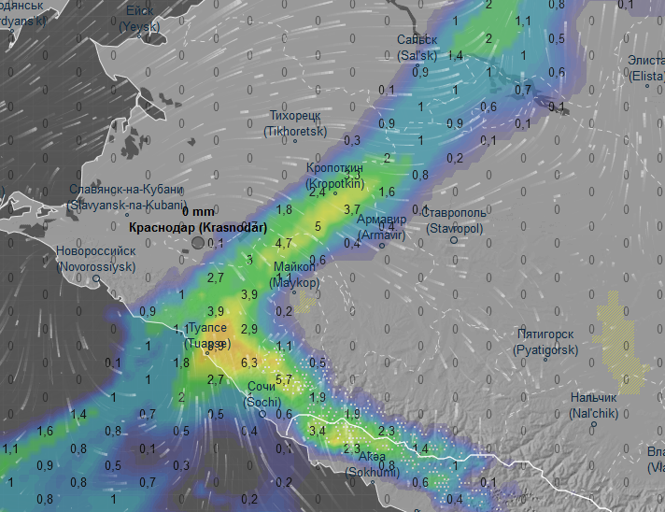
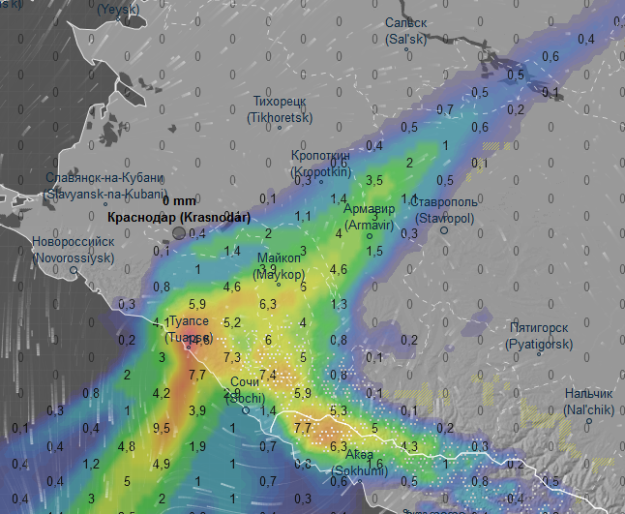
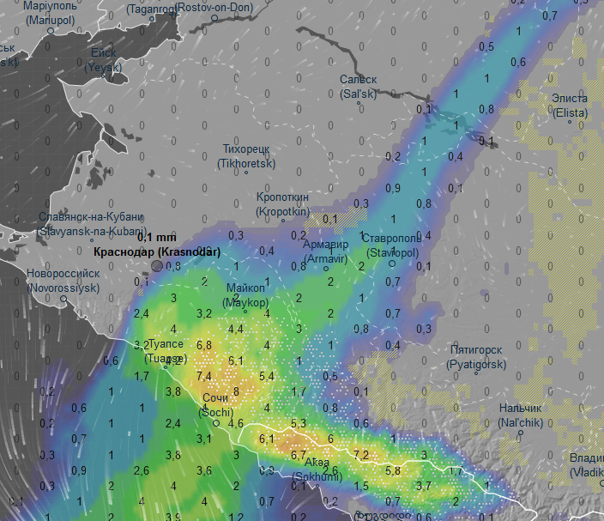
ПРОГНОЗ ВЫПАДЕНИЯ ОСАДКОВ НА ТЕРРИТОРИИ КРАСНОДАРСКОГО КРАЯ
(30.01.2020 г.)
03:00
12:00
18:00
24:00

Slide 4
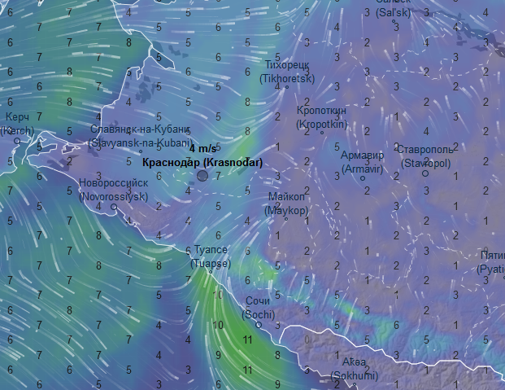
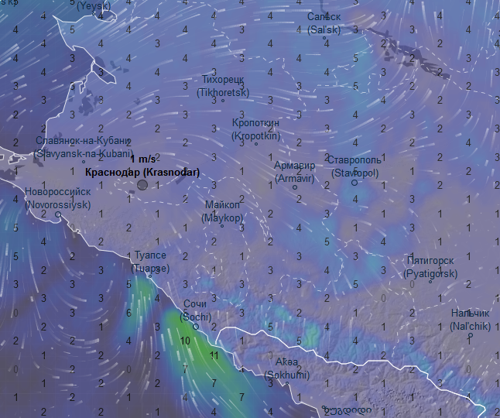
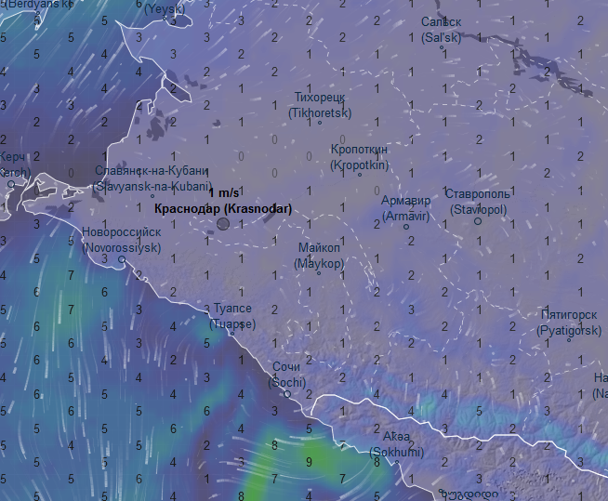
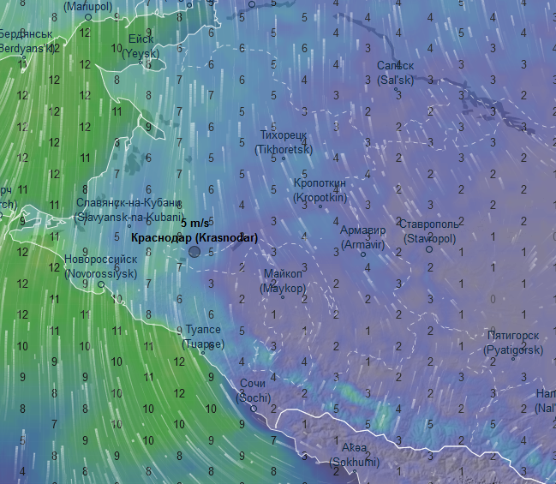
ПРОГНОЗ ВЕТРОВОЙ НАГРУЗКИ НА ТЕРРИТОРИИ КРАСНОДАРСКОГО КРАЯ
(30.01.2020г.)
06:00
12:00
18:00
00:00

Slide 5
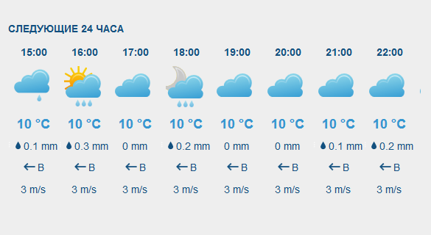
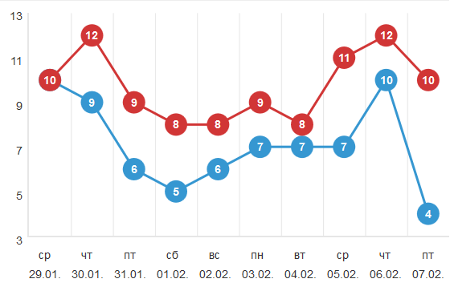
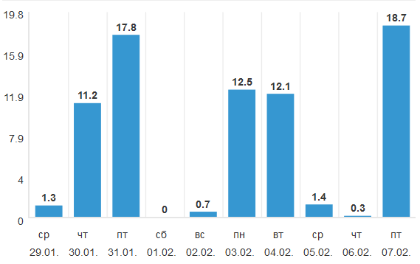
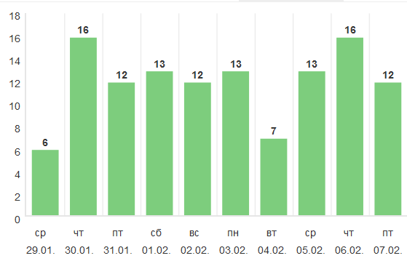
ПРОГНОЗ ВЫПАДЕНИЯ ОСАДКОВ НА ТЕРРИТОРИИ КРАСНОДАРСКОГО КРАЯ МО СОЧИ
(30.01.2020г.)
ТЕМПЕРАТУРА (°С)
ОСАДКИ (мм)
ПОРЫВЫ ВЕТРА (м/с)

Slide 6
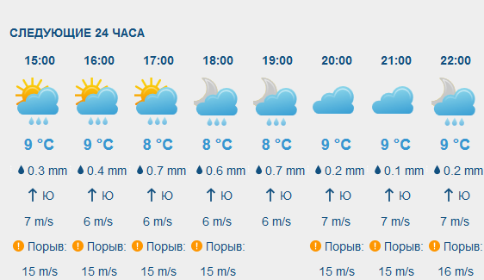
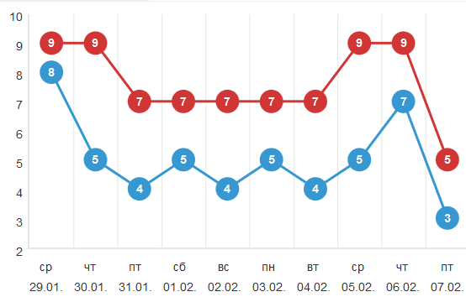
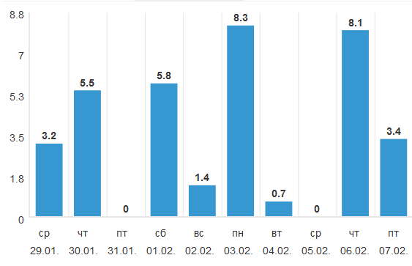
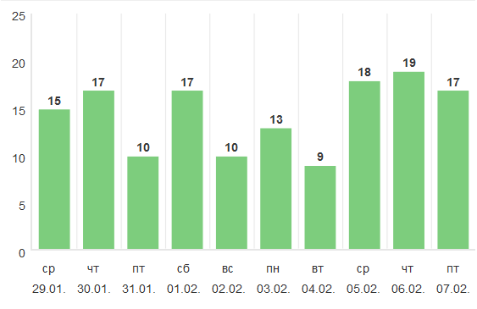
ПРОГНОЗ ВЫПАДЕНИЯ ОСАДКОВ НА ТЕРРИТОРИИ КРАСНОДАРСКОГО КРАЯ МО НОВОРОССИЙСК (30.01.2020г.)
ТЕМПЕРАТУРА (°С)
ОСАДКИ (мм)
ПОРЫВЫ ВЕТРА (м/с)

Slide 7
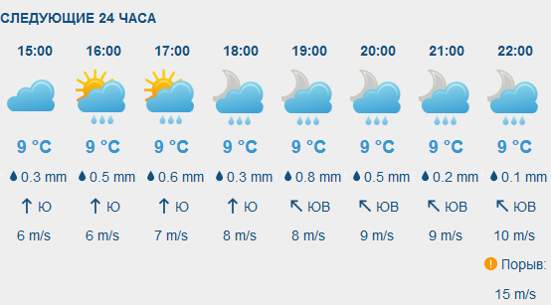
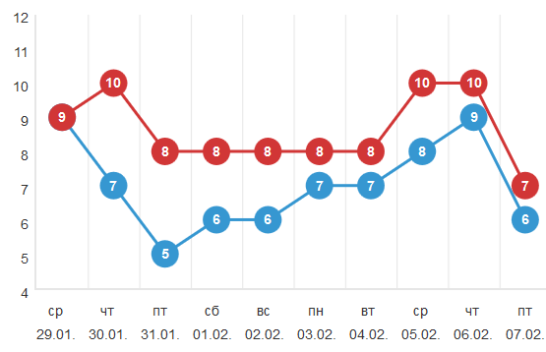
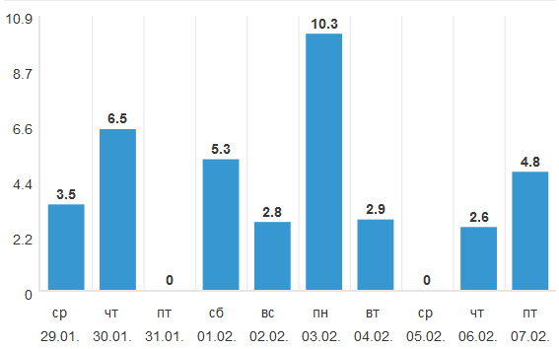
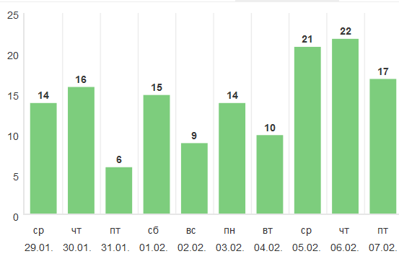
ПРОГНОЗ ВЫПАДЕНИЯ ОСАДКОВ НА ТЕРРИТОРИИ КРАСНОДАРСКОГО КРАЯ МО ГЕЛЕНДЖИК (30.01.2020г.)
ТЕМПЕРАТУРА (°С)
ОСАДКИ (мм)
ПОРЫВЫ ВЕТРА (м/с)

Slide 8
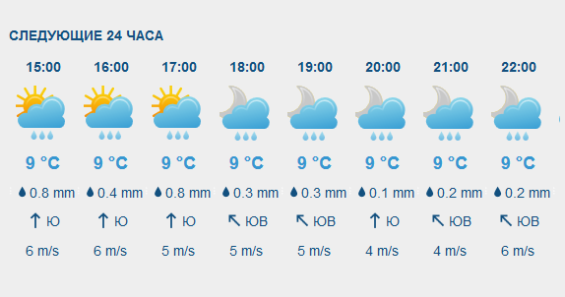
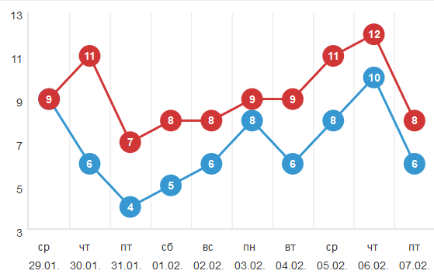
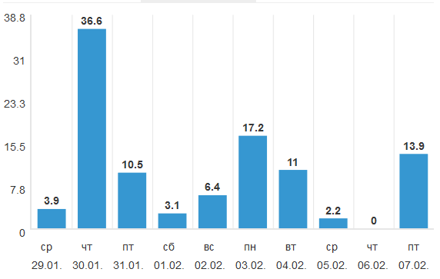
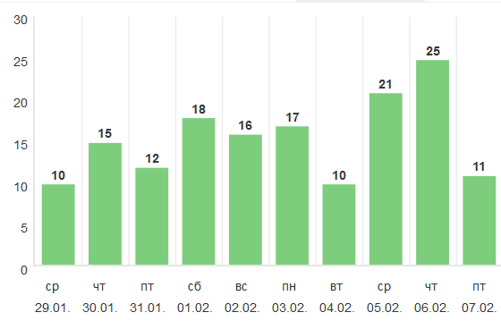
ПРОГНОЗ ВЫПАДЕНИЯ ОСАДКОВ НА ТЕРРИТОРИИ КРАСНОДАРСКОГО КРАЯ МО ТУАПСИНСКИЙ РАЙОН (30.01.2020г.)
ТЕМПЕРАТУРА (°С)
ОСАДКИ (мм)
ПОРЫВЫ ВЕТРА (м/с)

Slide 9
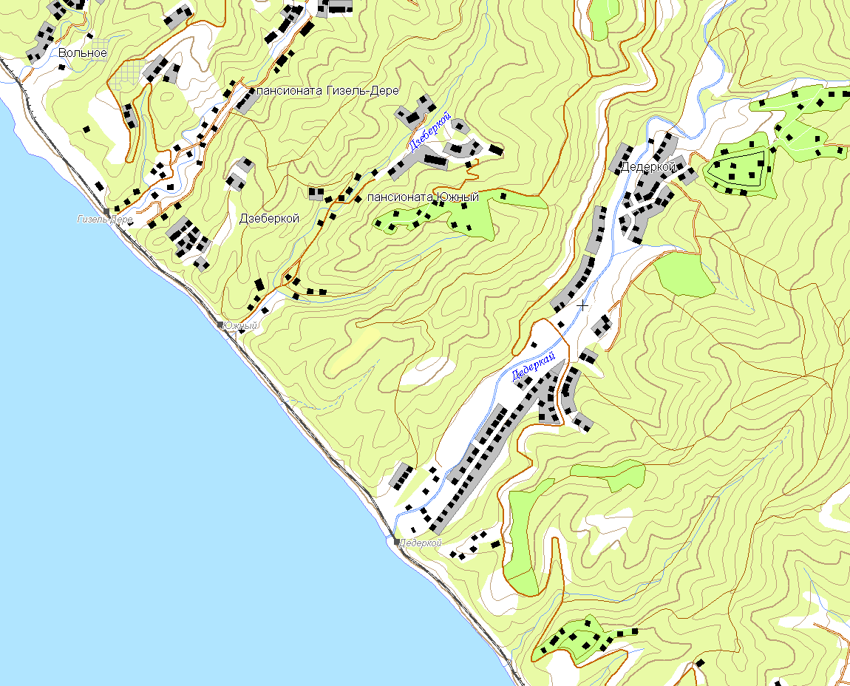

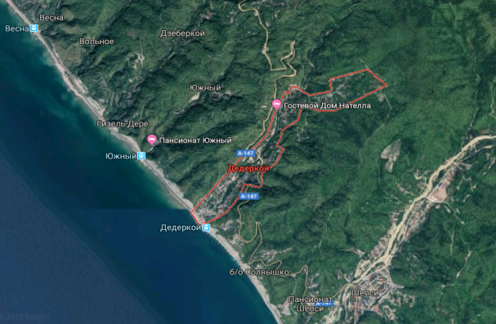

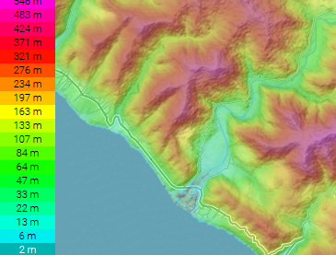

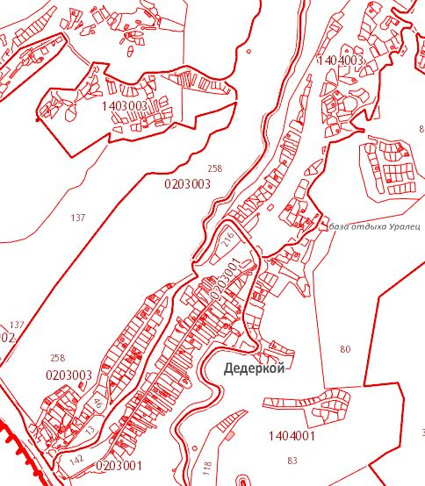
МОДЕЛЬ РАЗВИТИЯ ОБСТАНОВКИ
Угроза подтопления в п. Дедеркой МО Туапсинского района
Краснодарского края
Учетный номер
2.3.2
р. Дедеркай
За водным объектом ведется визуальное наблюдение.
При наихудшем сценарии в зону подтопления попадает:
Реки
20 домов, 80 чел.
Справочная информация
В п. Дедеркой проживает 759 чел., 308 дома, 2 СЗО, 0 ПОО.
п. Дедеркой
УСЛОВНЫЕ ОБОЗНАЧЕНИЯ
Реки
Автомобильные дороги
Автомобильный мост
Железнодорожный мост
Разлив при критическом уровне воды
Населенный пункт

Slide 10
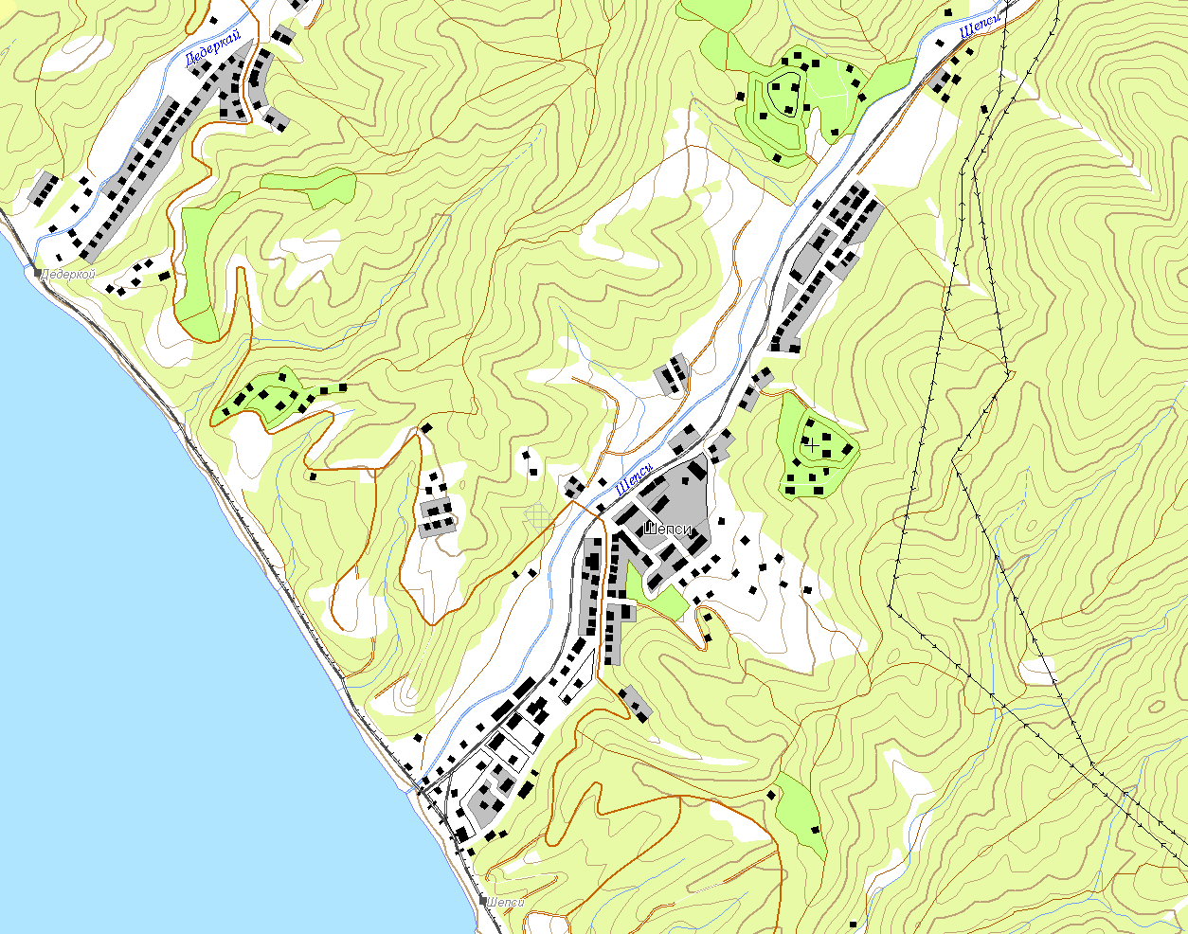
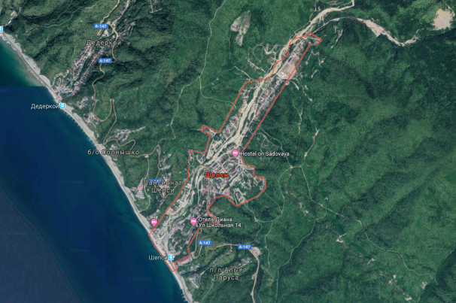
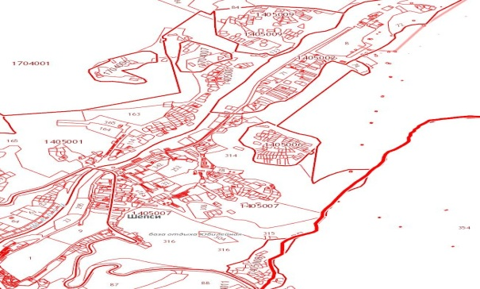
МОДЕЛЬ РАЗВИТИЯ ОБСТАНОВКИ
Угроза подтопления в с. Шепси МО Туапсинского района
Краснодарского края
Учетный номер
2.3.2
При наихудшем сценарии в зону подтопления попадает:
Реки
10 домов, 45 чел.
р. Шепси
За водным объектом ведется визуальное наблюдение.
Справочная информация
В с. Шепси проживает 3413 чел., 411 дома, 5 СЗО, 0 ПОО.
с. Шепси
УСЛОВНЫЕ ОБОЗНАЧЕНИЯ
Реки
Автомобильные дороги
Автомобильный мост
Железнодорожный мост
Разлив при критическом уровне воды
Населенный пункт

Slide 11

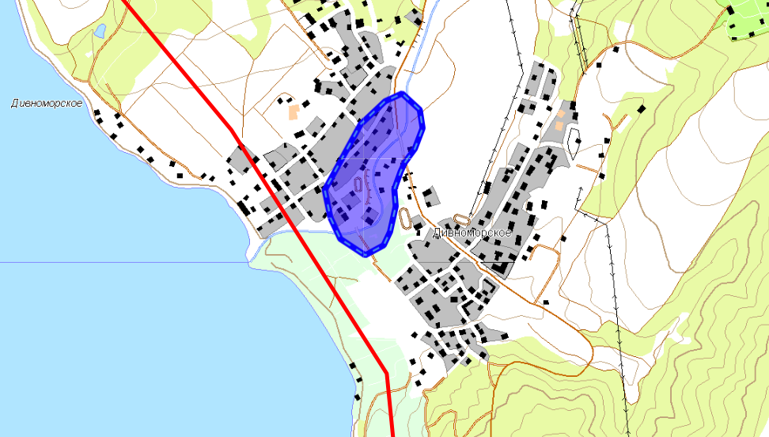

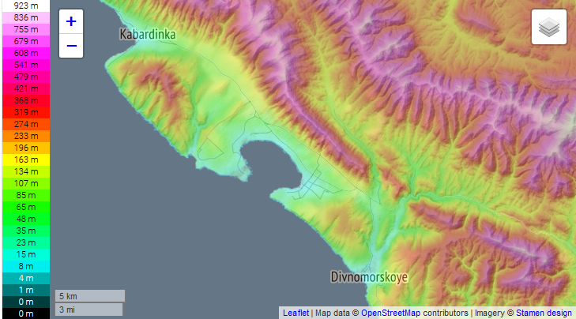


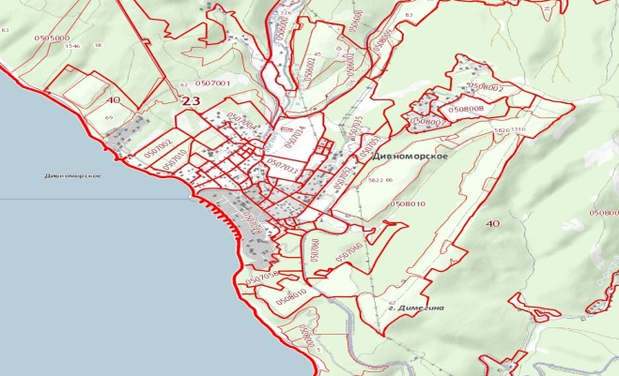
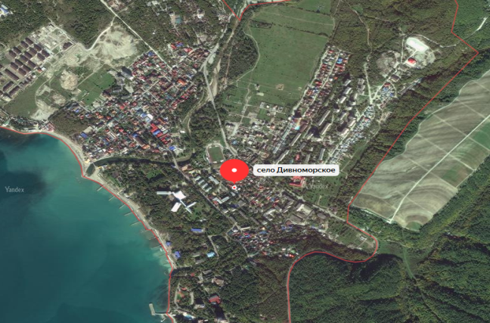
МОДЕЛЬ РАЗВИТИЯ ОБСТАНОВКИ
Угроза подтопление в с. Дивноморское МО Геленджик Краснодарского края
Учетный номер
2.3.2
МО Геленджик (2 ОФПС)
Ответственный за направление ОГ Дудоров Сергей Иванович
8- 918-318-50-01
При наихудшем сценарии в зону подтопления попадает:
Реки
48 домов, 131 чел.;
1,91 км. автомобильных дорог;
1 автомобильный мост;
0 железнодорожных мостов.
р. Мезыбь
За водным объектом ведется визуальное наблюдение.
Справочная информация
В с. Дивноморское проживает 6113 чел., 501 дом, 14 СЗО, 0 ПОО.
с. Дивноморское
УСЛОВНЫЕ ОБОЗНАЧЕНИЯ
Реки
Автомобильные дороги
Автомобильный мост
Железнодорожный мост
Разлив при критическом уровне воды
Населенный пункт
Гидропосты КЦГМС
Гидропосты СЦГМС «ЧАМ»
АГК ТЦМП

Slide 12
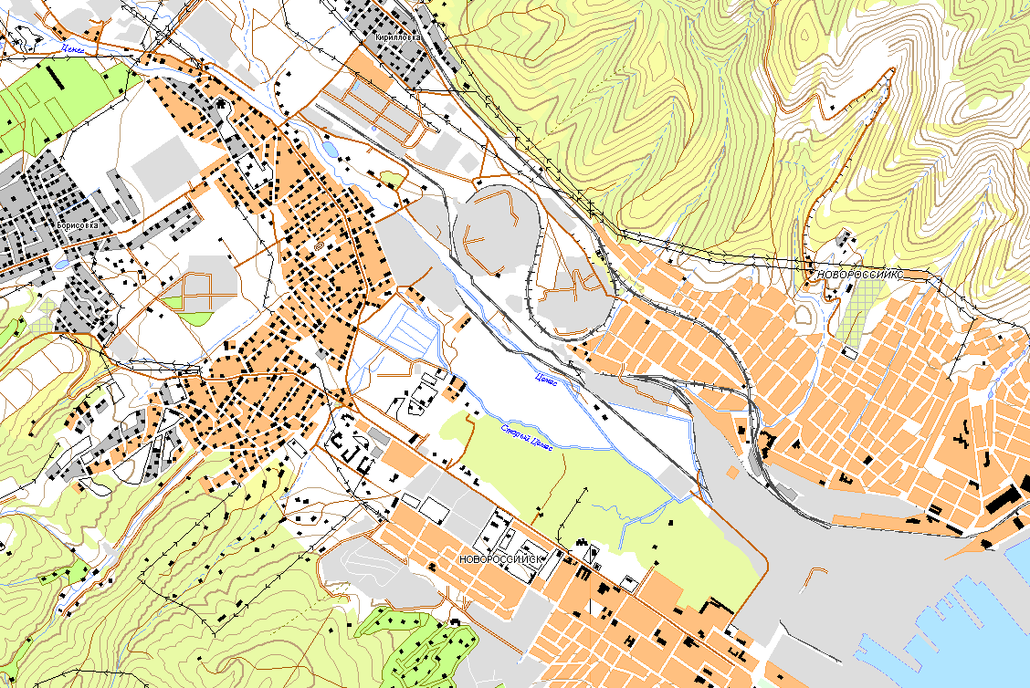

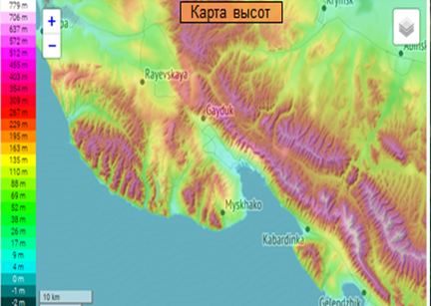


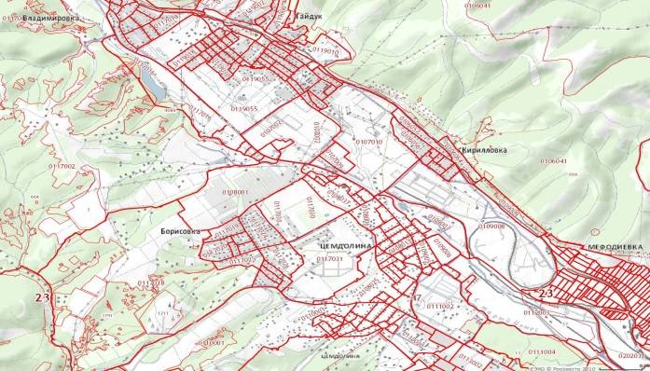
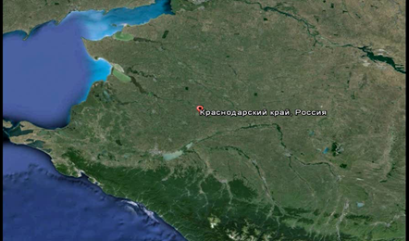
МОДЕЛЬ РАЗВИТИЯ ОБСТАНОВКИ
Угроза подтопления в МО г. Новороссийск с.Цемдолина Краснодарского края
Учетный номер
2.3.2
МО г. Новороссийск (2 ОФПС)
Ответственный за направление ОГ майор вн. службы Христюк Дмитрий Александрович,
тел. 8-960-493-62-56
р. Цемес
За водным объектом ведется визуальное наблюдение.
При наихудшем сценарии в зону подтопления попадает:
Реки
1 137 домов, 3 979 чел.;
0,6 км. автомобильных дорог;
10 автомобильных мостов.
Координаты
44,76273
37,71986
АГК № 60
НЯ – 24.690 БСВ
ОЯ – 25.040 БСВ
Справочная информация
В г. Новороссийск проживает 242 446 чел., 45 966 домов, 184 СЗО, 23 ПОО.
Координаты
44,75322
37,72228
АГК № 59
НЯ – 15.139 БСВ
ОЯ – 15.442 БСВ
УСЛОВНЫЕ ОБОЗНАЧЕНИЯ
Реки
Автомобильные дороги
Автомобильный мост
Железнодорожный мост
Разлив при критическом уровне воды
Населенный пункт
Гидропосты КЦГМС
Гидропосты СЦГМС «ЧАМ»
АГК ТЦМП
г. Новоросийск

Slide 13
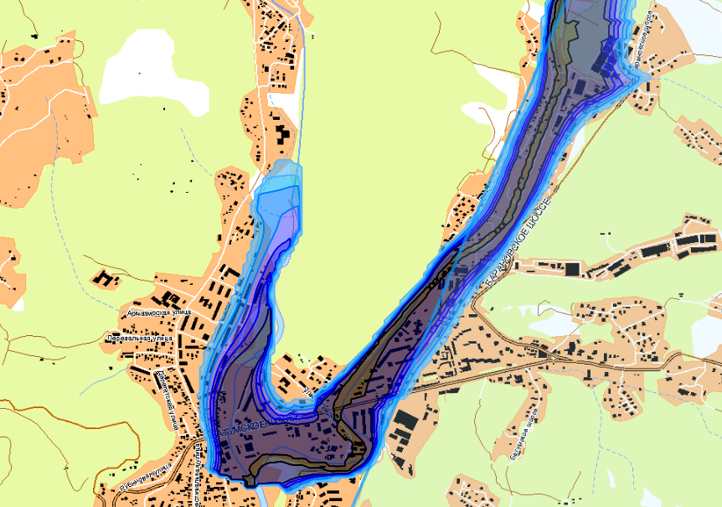
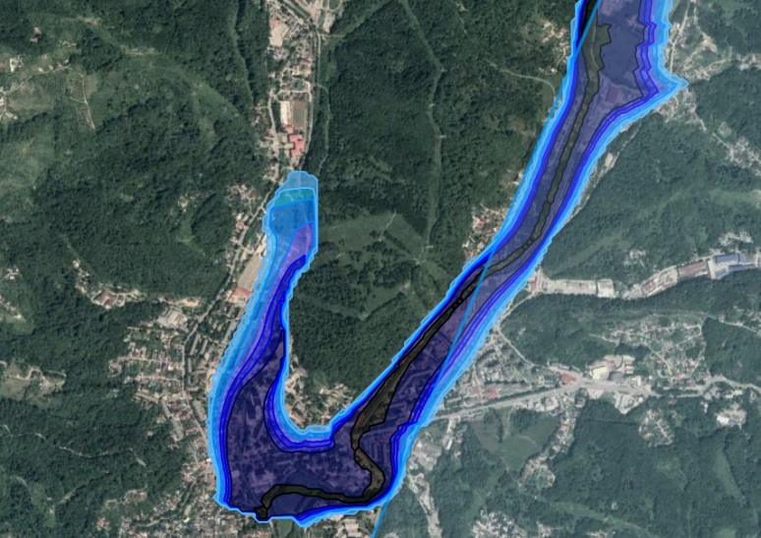

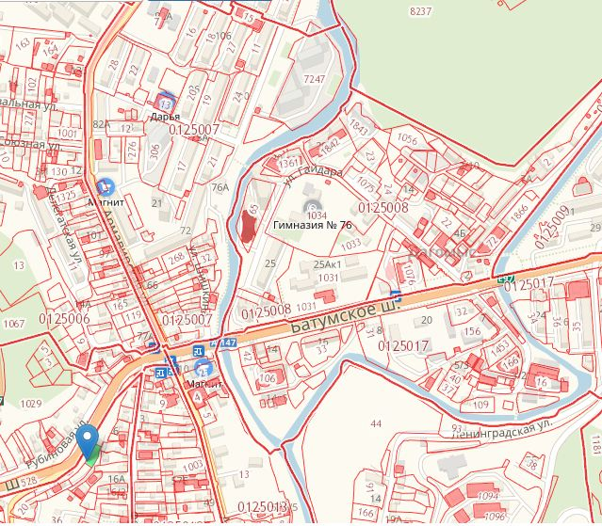
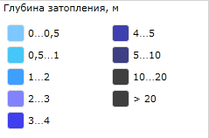
МОДЕЛЬ РАЗВИТИЯ ОБСТАНОВКИ
НА РЕКЕ ВОСТОЧНЫЙ ДАГОМЫС В РАЙОНЕ МКР. ДАГОМЫС
(АИУС 2030)
ОБЗОР СО СПУТНИКА
УСЛОВНЫЕ ОБОЗНАЧЕНИЯ

Slide 14
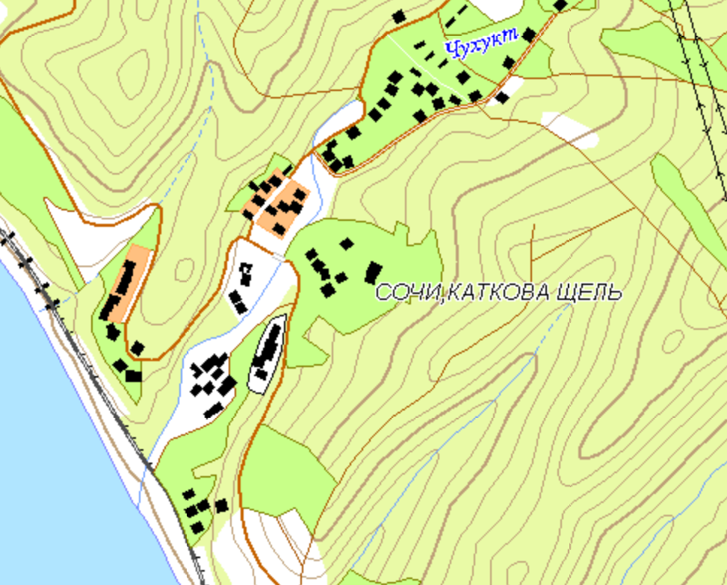
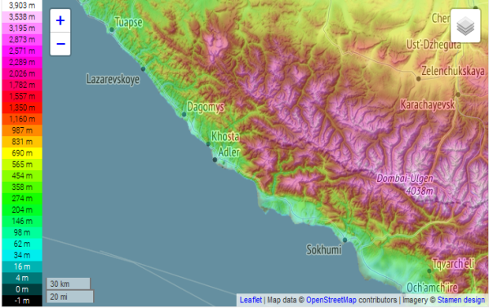

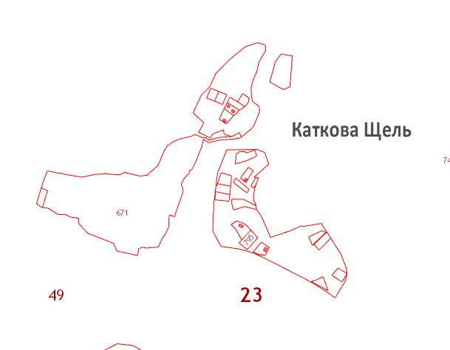
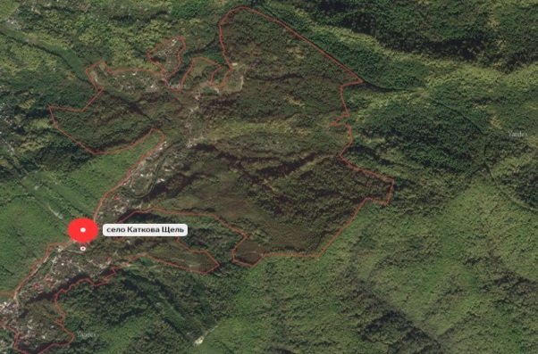
МОДЕЛЬ РАЗВИТИЯ ОБСТАНОВКИ
Угроза подтопление в с. Каткова щель, МО г. Сочи Краснодарского края
Учетный номер
2.3.2
При наихудшем сценарии в зону подтопления попадает:
Реки
110 домов, 514 чел.;
0 км автомобильных дорог;
0 автомобильных мостов;
0 железнодорожных мостов.
Координаты
43,86378
39,4208
АГК № 154
НЯ – 42.240 БСВ
ОЯ – 42.590 БСВ
Справочная информация
р. Чухукт
За водным объектом ведется визуальное наблюдение.
В с. Каткова щель проживает 514 чел., 110 домов, 1 СЗО, 0 ПОО.
Для размещения пострадавших предусмотрено 5 ПВР вместимостью 876 чел.
с. Каткова щель
УСЛОВНЫЕ ОБОЗНАЧЕНИЯ
Реки
Автомобильные дороги
Автомобильный мост
Железнодорожный мост
Разлив при критическом уровне воды
Населенный пункт
Гидропосты КЦГМС
Гидропосты СЦГМС «ЧАМ»
АГК ТЦМП

Slide 15
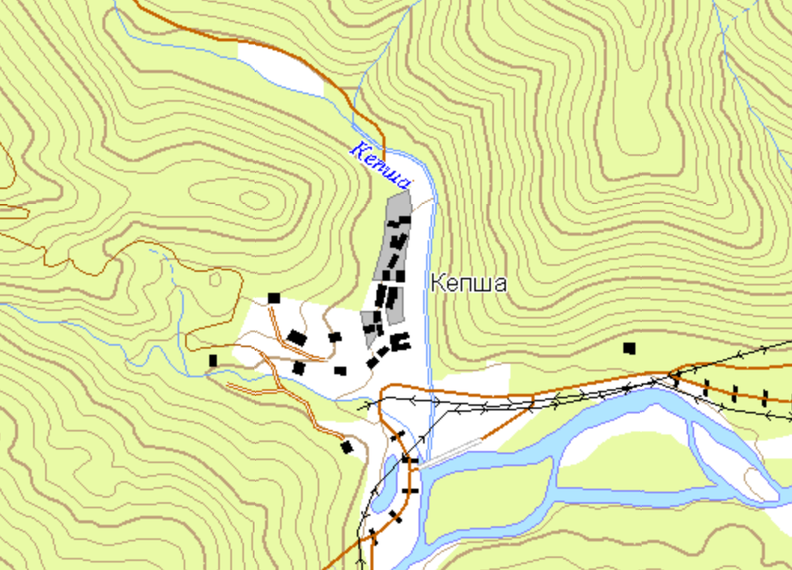

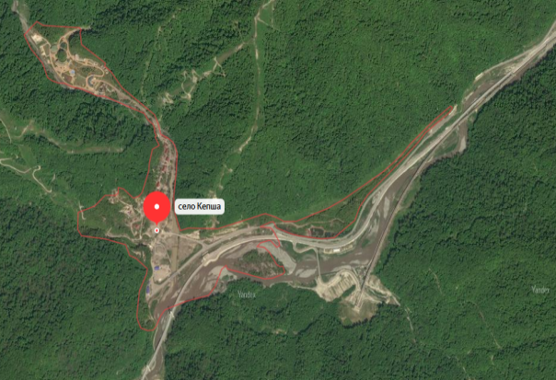



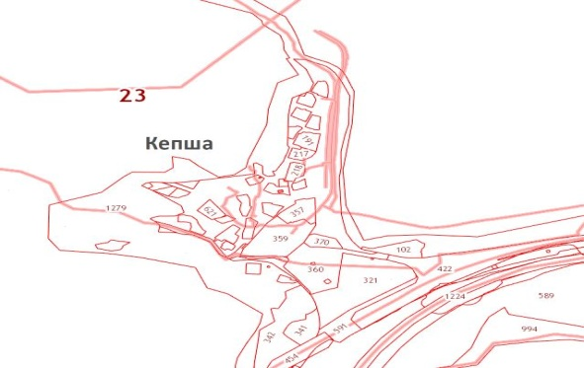
МОДЕЛЬ РАЗВИТИЯ ОБСТАНОВКИ
Угроза подтопления в п. Кепша МО г. Сочи Краснодарского края
Учетный номер
2.3.2
Координаты
43,62134
40,04896
АГК № 90
НЯ – 184,64 БСВ
ОЯ – 185,14 БСВ
При наихудшем сценарии в зону подтопления попадает:
Реки
5 домов, 40 чел.;
2 км. автомобильных дорог;
3 автомобильных моста.
Координаты
43º37'02.6
40º02'57.2
АГК
НЯ – 190 см
ОЯ – 220 см
Справочная информация
В п. Кепша проживает 312 чел., 64 домов, 1 СЗО, 0 ПОО.
Для размещения пострадавших предусмотрено 5 ПВР вместимостью 876 чел.
р. Кепша
НЯ – 190 см
ОЯ – 220 см
п. Кепша
УСЛОВНЫЕ ОБОЗНАЧЕНИЯ
Реки
Автомобильные дороги
Автомобильный мост
Железнодорожный мост
Разлив при критическом уровне воды
Населенный пункт
Гидропосты КЦГМС
Гидропосты СЦГМС «ЧАМ»
АГК ТЦМП

Slide 16

ТРЕХМЕРНАЯ МОДЕЛЬ ПОДТОПЛЕНИЯ СЕЛА КЕПША ГОРОДА-КУРОРТА СОЧИ

Slide 17








КАРТА ПРОЯВЛЕНИЙ ОПАСНЫХ ЭКЗОГЕННЫХ ГЕОЛОГИЧЕСКИХ ПРОЦЕССОВ
(ФГБУ «ГИДРОСПЕЦГЕОЛОГИЯ»)

Slide 18

ИНФОРМАЦИОННЫЕ МАТЕРИАЛЫ ПО УЧАСТКАМ СЕВЕРО-КАВКАЗСКОЙ ЖЕЛЕЗНОЙ ДОРОГИ,
ПОДВЕРЖЕННЫЕ ЭКЗОГЕННЫМ ПРОЦЕССАМ (ПО ДАННЫМ ОАО «РЖД»)
Навагинская
1851 км - 100 м
1852 км - 27 м
1878 км - 50 м
1863 км - 150 м
1881 км – 34 м
1871 км - 46 м
Туапсе
1883 км – 43 м
1908 км – 1400 м
Условные обозначения
Красная Поляна
- гидропост
Сочи
Кепша
Участки, подверженные воздействию селей:
- данные с Базы ЧС
1995 км – 100 м
- населенные пункты
- железные дороги
1994 км – 450 м
Головинка

Slide 19



ИНФОРМАЦИОННЫЕ МАТЕРИАЛЫ ПО ОПАСНЫМ ЭКЗОГЕННЫМ ГЕОЛОГИЧЕСКИМ ПРОЦЕССОАМ ВБЛИЗИ
АВТОМОБИЛЬНЫХ ДОРОГ НА ТЕРРИТОРИИ КРАСНОДАРСКОГО КРАЯ
Навагинская
1
2
3
Город-курорт Сочи, участок Красная Поляна – Монастырь. Правый берег р. Мзымты. В верховом откосе – оползневой участок шириной 30 м, высота над полотном автодороги – 15 м. Начало активизации – 2017 г. В 2018 г. процесс продолжал активно развиваться в головной части и по флангам. Обнажаются коренные породы субгоризонтального залегания с падением на север. Оползает делювиальный чехол. Объем оползневых отложений – 60-70 куб. м.
Туапсе
А-147-62 км
Город-курорт Сочи, участок возле с. Кепша. На левом берегу р. Кепши оползневая активизация зафиксирована в нижней части склона на водоразделе р. Мзымты и ее правого притока р. Кепши, площадь активизации – 350 м2. Процессы развиты по технологическим врезкам под опоры ЛЭП. В оползание вовлечены породы делювиального чехла.
Условные обозначения
2
3
- гидропост
А-147-170 км
1
А-149-31 км
Город-курорт Сочи, участок на Сухумском шоссе. Оползень в низовом откосе автодороги. Деформировано 1/2 ширины автодороги на протяжении 35 м, просадка по полотну составила 15 см. Базис оползания – русло р. Хоста.
Участки, подверженные воздействию селей:
- участки схода селя (ФДА Росавтодор)
А-149-0 км
- населенные пункты
А-147-201 км
- оползнеопасные участки
Головинка
- название населенного пункта

